Slide 1
Собери словечко

Slide 2
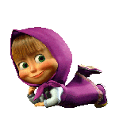
ША
МА

Slide 3
МА
ЗИ

Slide 4
КА
КОШ

Slide 5
ШИ
НА
МА

Slide 6
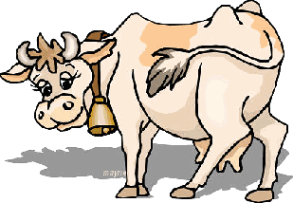
РО
ВА
КО

Slide 7
БА
КА
СО

